Slide 1
শুভেচ্ছা

Slide 2
পরিচিতি
মোঃ নূর আমিন
প্রধান শিক্ষক
পাটশাঁও সরকারি প্রাঃবিঃ
ঘোড়াঘাট;দিনাজপুর ।
শ্রেণিঃ ৪র্থ
বিষয়ঃবাংলাদেশ ও বিশ্বপরিচয়
পাঠের শিরোনামঃ সামাজিক ও রাষ্ট্রীয় সম্পদ ,৫ম অধ্যায়
পাঠের অংশঃসামাজিক সম্পদ

Slide 3
শিখনফল
সম্পদ কি ও কত প্রকার বলতে পারবে ।
সামাজিক সম্পদ কি বলতে পারবে ।
কয়েকটি সামাজিক সম্পদের নাম বলতে পারবে ।
সামাজিক সম্পদের গুরুত্ব ব্যাখ্যা করতে পারবে ।

Slide 4
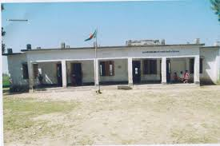
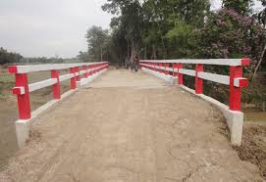
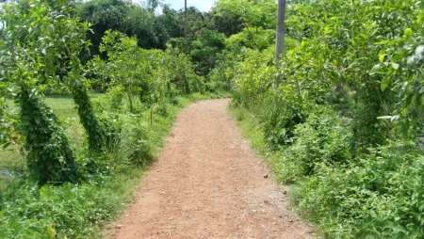
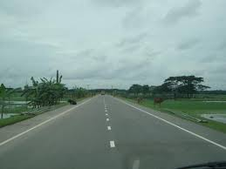
এসো ছবি দেখি
সামাজিক সম্পদ

Slide 5
পাঠের শিরোনাম
সামাজিক ও রাষ্ট্রীয় সম্পদ
পাঠের অংশঃ
সামাজিক সম্পদ

Slide 6
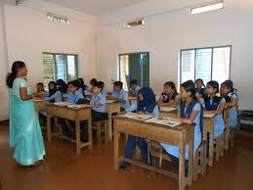
শিক্ষকের উপস্থাপন

Slide 7
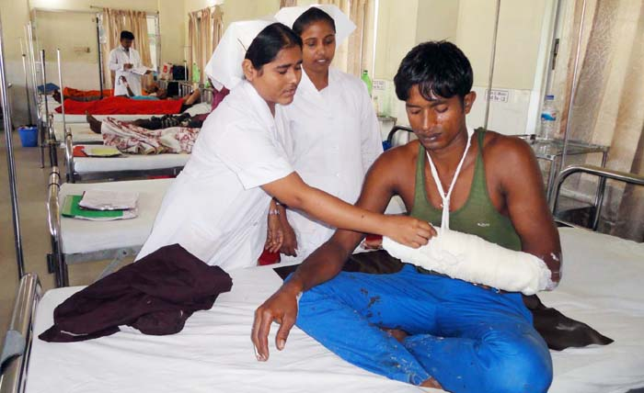
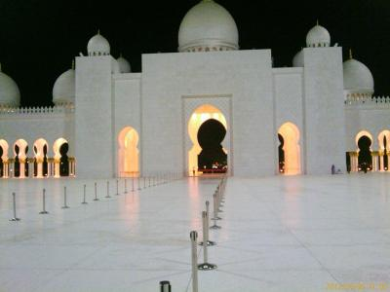
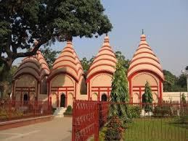
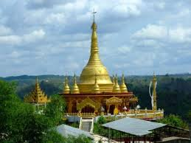
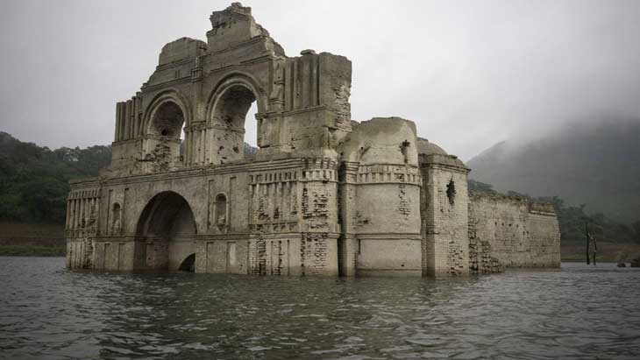
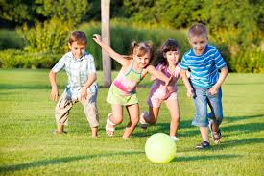
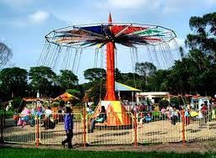
ছবি দেখি বলি
বিদ্যালয়
হাসপাতাল
মসজিদ
মন্দির
প্যাগোডা
গির্জা
রাস্তা
সেতু
খেলার মাঠ
পার্ক
সামাজিক সম্পদ

Slide 8
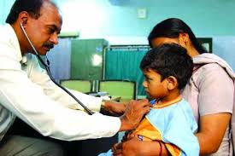
এসো মিলিয়ে দেখি
সামাজিক সম্পদের নাম

Slide 9
দলীয় কাজ
দল-ক
দল-খ
দল-গ

Slide 10
দলীয় কাজের প্রশ্ন
ক – দল
১।সামাজিক সম্পদ কাকে বলে ?
খ – দল
২। কয়েকটি সামাজিক সম্পদের নাম লিখ ?
গ – দল
৩। সামাজিক সম্পদের গরুত্ব লিখ?

Slide 11
পাঠ্য পুস্তকের সাথে সম্পর্ক স্থাপন

Slide 12
মূল্যায়ন
১।সামাজিক সম্পদ কাকে বলে?
২।চারটি সামাজিক সম্পদের নাম লিখ ?
৩।তোমার বন্ধুকে সামাজিক সম্পদের গুরুত্ব সম্পর্কে
অবহিত করে ৩ টি বাক্য লিখ ।

Slide 13
ধন্যবাদ

